Slide 1


Усвајање језичких вештина посредством обраде књижевног текста

Slide 2

ЦИЉ
Упознавање наставника са општим карактеристикама језичких вештина и њиховој примени у настави српског језика у иностранству.
ИСХОД
На крају ове теме наставници су упознати са општим карактеристикама језичких вештина у настави српског језика у иностранству и могу их применити приликом обраде књижевног текста.
Наставници самостално креирају наставне материјале за обраду језичких вештина посредством књижевних дела.

Slide 3

ТЕМЕ
Четири језичке вештине; разлике у методици наставе српског језика и књижевности и српског језика у иностранству (као завичајног, матерњег)
Пример усвајања вештина посредством књижевног текста у млађем узрасту
Вежба усвајања вештина посредством књижевног текста у средњем узрасту
Вежба усвајања вештина посредством књижевног текста у старијем узрасту

Slide 4
ЦИЉ УЧЕЊА ПРЕДМЕТА:
СЛИЧНОСТИ И РАЗЛИКЕ
Циљ основног образовања и васпитања у иностранству је развијање свести о сопственом националном и културном идентитету учењем српског језика и упознавањем са највреднијим делима српске културне баштине, као и подстицање одржавања трајних веза с отаџбином.
Исходи основног образовања и васпитања у иностранству
По завршетку основног образовања и васпитања у иностранству ученик ће бити у стању да:
– користи српски књижевни језик у разним видовима усменог и писаног изражавања у различитим комуникативним ситуацијама;
– идентификује битне особености националне географије, историје и културе, као и репрезентативна уметничка дела;
– испољава осећање припадности и позитиван став према очувању сопственог националног и културног идентитета уважавајући наслеђе културе других народа;
– промовише културу свога народа у земљи боравка, уз поштовање и уважавање културе земље домаћина.
Циљеви наставе и учења српског језика и књижевности јесу да се ученик оспособи да правилно користи српски језик у различитим комуникативним ситуацијама, у говору и писању, тако што ће овладати основним законитостима српског књижевног језика, да стиче основна знања о улози и значају језика у националној култури и изградњи националног идентитета; да кроз читање и тумачење књижевних дела из српске и светске баштине развија читалачке компетенције које, уз књижевно знање, обухватају емоционално и фантазијско уживљавање, живо памћење, истраживачко посматрање, подстичу имагинацију и уметнички сензибилитет, естетско доживљавање и критичко мишљење, морално просуђивање и асоцијативно повезивање; да се одговарајућим врстама читања оспособљава да усмерено приступа делу и приликом тумачења открива различите слојеве и значења; да стиче основна знања о месту, улози и значају језика и књижевности у српској и светској култури, негује љубав према српском језику и књижевности; да стиче и развија најшира хуманистичка знања и да научи како функционално да повезује садржаје предметних области.

Slide 5

Програм је заснован на реалним потребама ученика којима је намењен.
Усмерен је на процес и исходе учења.

Slide 6

ЈЕЗИЧКЕ ВЕШТИНЕ

Slide 7

РЕЦЕПТИВНЕ (ПАСИВНЕ):
Слушање (разумевање) говора;
Читање (разумевање) текста;
ПРОДУКТИВНЕ (АКТИВНЕ):
3. Говор (усмено изражавање);
4. Писање (писмено изражавање).

Slide 8

Обрада књижевног дела заснована је на усвајању језичких вештина.
Садржаји се бирају у складу са контекстом у коме се реализује настава и образовним захтевима предмета.

Slide 9
Повезивање књижевности и језика на млађем узрасту
Драган Лукић
„Шапутање“

Slide 10
Припрема за обраду песме
Кључне речи: шапутање, од куће до школе, тајне, заклетве
Пре него што прочитамо песму – уводна питања
С ким често идеш у школу? Како се дружите на путу до школе? О чему обично разговарате?

Slide 11
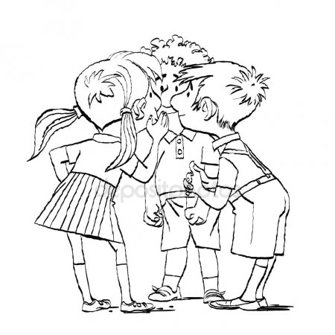
Семантизација мање познатих речи
Шта раде деца?
Да ли други могу да чују шта они причају?
Како причају?
Деца причају.
Други не могу да чују шта они причају.
Деца причају тихо.
шапутати, шапућем

Slide 12
О чему можеш да причаш са свим друговима/другарицама?
Шта можеш да кажеш само некима?
Шта не можеш да кажеш никоме?
тајна, тајне ж. род ‒ оно што се крије од других, што се никоме не говори
заклетва, заклетве ж. род ‒ свечана изјава да ће онај који је даје говорити истину, радити оно што је обећао

Slide 13
Задатак за групни рад
Које речи бисте још семантизовали?
Прочитајте песму у себи, изаберите речи за семантизацију и осмислите контекст у којем ћете објаснити нове речи и изразе.

Slide 14
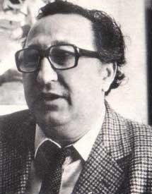
ШАПУТАЊЕ
Од куће до школе,
од школе до куће
увек се понешто
шапуће, шапуће.
Тихо, тише,
тихо, тише,
Тихо – ко падање кише.
Шапућу се писма
и шапућу тајне,
шапућу се заклетве
велике и трајне.
Тихо, тише,
тихо, тише,
тихо – ко падање кише.
Драган Лукић

Slide 15

„Шапутање“

Slide 16
Читање и провера разумевања
Разумео/Разумела сам песму
Допуни реченице на основу стихова.
Од куће до школе, од школе до куће увек се понешто ________________________.
Шапуће се _____________. (Како?)
Шапућу се ____________, _________________ и _______________. (Шта?)

Slide 17
Разговор о песми
Шта деца раде на путу од куће до школе?
Прочитај наглас стихове који описују шапутање.
Кажи како се шапуће.
Зашто се шапутање пoреди с падањем кише?
Шта се шапуће? Прочитај те стихове наглас. Зашто се то не говори гласно?

Slide 18
Одреди тему песме
(шта песма описује)
Тема ове песме је:
а) уживање ученика у дружењу;
б) пут од куће до школе и назад;
в) шапутање.
Заокружи слово испред одговора који сматраш тачним.
*Објасни зашто тако мислиш. (Ученици се охрабрују да говоре, сви одговори су тачни.)

Slide 19
Језик: реченице с одредбама за начин
Како одговараш/одговара на часу?
гласно, тихо, лепо, брзо, споро
На часу одговарам гласно.
Некад одговарам тихо.
Марко лепо одговара.
...

Slide 20
Увежбавање коришћења одредбе за начин
Како деца разговарају?
Како се шапуће у песми?
Како разговарате на одмору?
Деца разговарају тихо.
Шапуће се још тише.
Разговарамо гласно.
Кажи гласније, нисам те добро чуо.

Slide 21
Како? | Како?
тихо | тише
лепо | лепше
лако | лакше
брзо | брже
гласно | гласније
споро | спорије
вредно | вредније
лепо + -ше ˃ лепше
лако + -ше ˃ лепше
тихо + -је ˃ тише
гласно+ -ије ˃ гласније
споро + -ије ˃ спорије
вредно + -ије ˃ вредније

Slide 22
Правилна употреба компаратива: говор
Како се исправно каже?
тихо - тише, тихије
гласно - гласније, глашње
лепо - лепше, лепје
брзо - брзје, брже
споро - спорије, спорје
добро - добрије, боље

Slide 23
Даље вежбање компаратива (писање)
Ана трчи брзо, али Милан трчи __________.
Марко говори добро српски језик, али Ана говори __________.
Они ходају споро, али ви ходате _________.
Ти певаш лепо, али она пева ___________.
Ја говорим тихо, али ти говориш _________.

Slide 24
Вежба
Осмислити припрему и приступ за обраду песме
„Домовина се брани лепотом“, Љ. Ршумовића

Slide 25
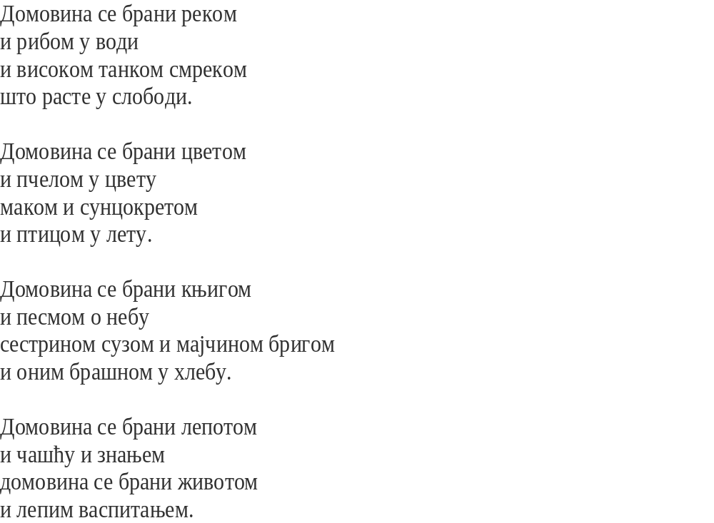
Домовина се брани лепотом

Slide 26
Вежба
Осмислити припрему и приступ за обраду песме „Вече“, Војислава Илића

Slide 27
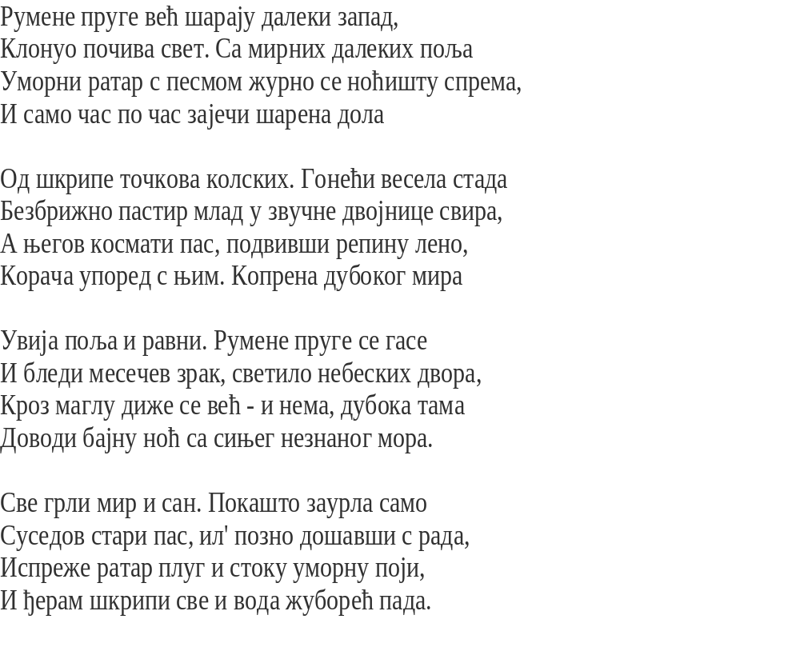
В. Илић, Вече

Slide 28

Уместо закључка:
Књижевно дело је полазиште
за усвајање језичких вештина;
Оно је, такође, ослонац у препознавању националног идентитета;
Књижевно дело је и ослонац за усвајање интеркултуралности (прожимања културних утицаја);
Књижевно дело је посредник између искуства ученика и вредности.

